Slide 2
Een bericht sturen?

Slide 3
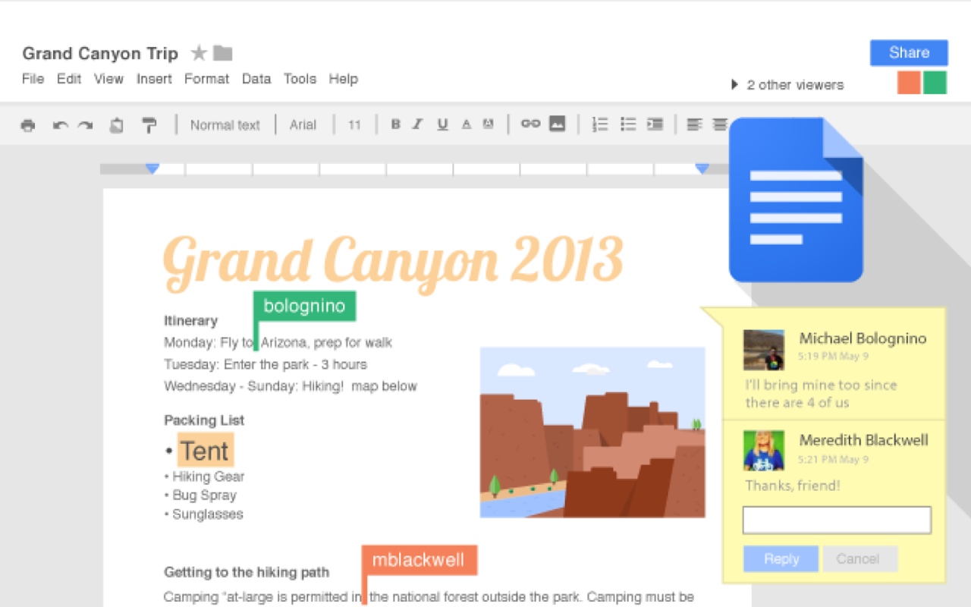
Documenten delen

Slide 4
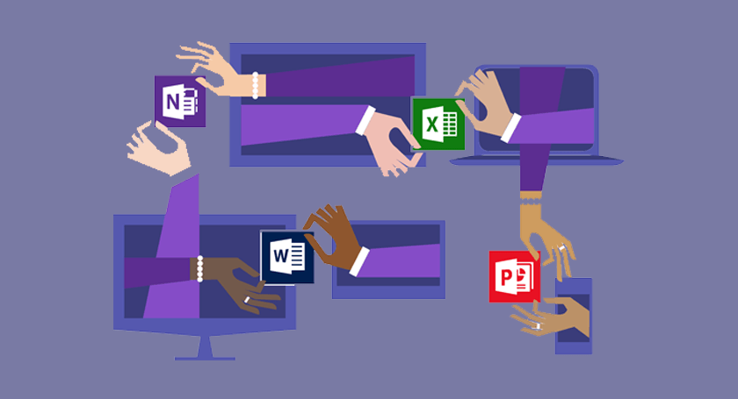

Slide 5
Een online document maken

Slide 6
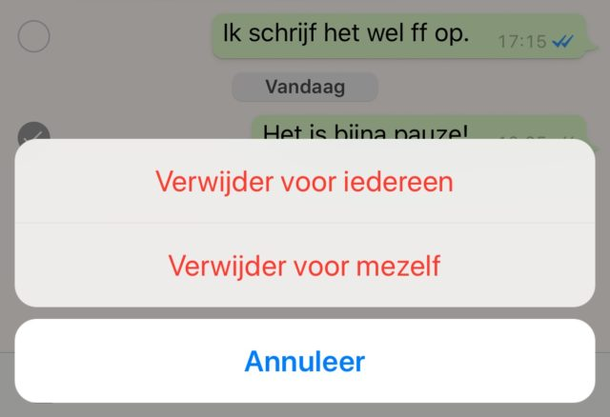
Verkeerd verzonden

Slide 7
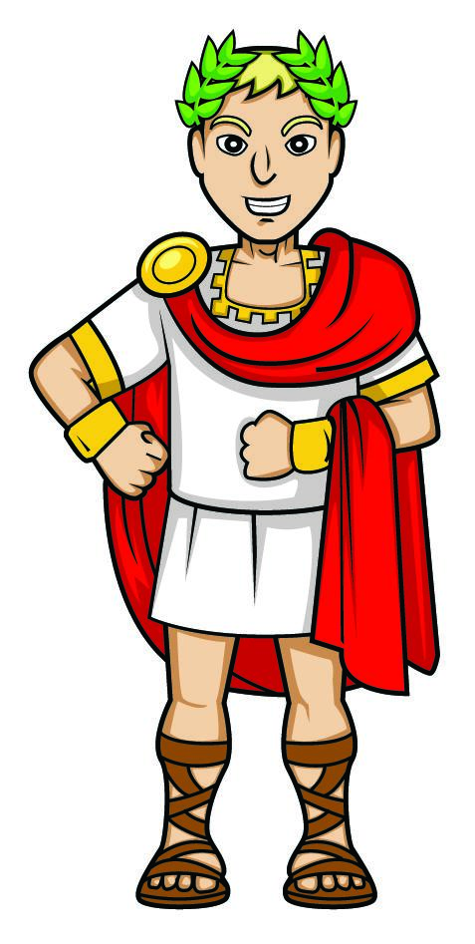
De Caesarcode

Slide 8
Versleutelen

Slide 9
Kraak de code!
Gebruik een sleutelwoord
Letters tellen

